Slide 1
Oktawia Stasiełuk 8b

Slide 2
21 listopada obchodzony jest jako Światowy Dzień Życzliwości i Pozdrowień, dzień dobrych uczynków i pozytywnych emocji.

Slide 3
Co w tym dniu warto zrobić ?
UŚMIECHAJ SIĘ !
Powiedz miłe słowa dla osób w twoim otoczeniu i zrób coś miłego .Możesz także wpłacić pieniądze na jakąś fundacje do czego serdecznie zachęcam ;)
Możesz także
Ubrać się na żółto , porobić różne konkursy z okazji tego dnia (jest wiele zabaw, w naszej szkole Np.wybieramy najżyczliwsze osoby z wszystkich klas)

Slide 4
Dzień Życzliwości został ustanowiony w 1973 roku jako World Hello Day. W tym właśnie roku miał miejsce konflikt pomiędzy Egiptem, a Izraelem: wojna ta stała się impulsem dla powołania święta przez dwóch młodych Amerykanów.

Slide 6
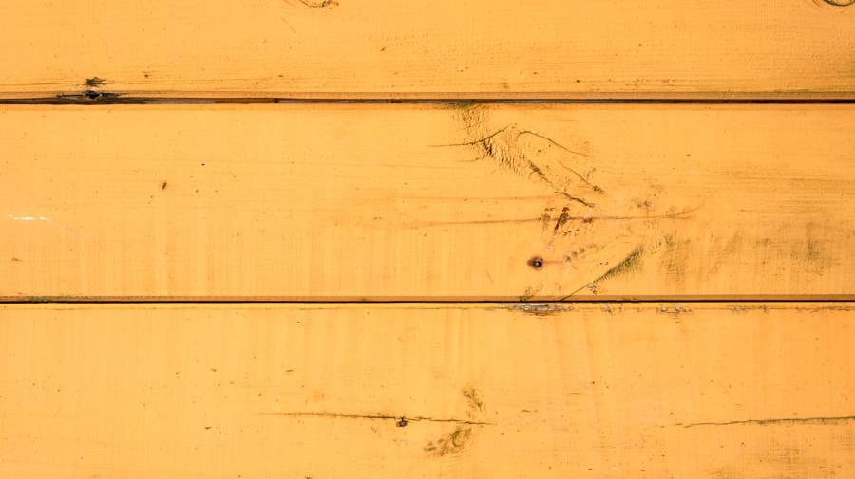
Ciekawostki 😃
W Polsce święto jest mało znane. Dopiero w 2006 roku miasto Wrocław zorganizowało po raz pierwszy celebrowanie tego dnia pod nazwą „Znajdź się wśród Życzliwych”

Slide 7
Z czasem święto stało się dniem służącym promowaniu idei pokoju na całym świecie, poprzez okazywanie innym ludziom życzliwości, serdeczności i przekazywanie pozdrowień.Obecnie Dzień Życzliwości i Pozdrowień obchodzony Jest w ponad 180 krajach.

Slide 8
każdego dnia witamy się i pozdrawiamy spotykanych ludzi. Uśmiech i serdeczność oraz dobre słowo niech zawsze nam towarzyszą na szlakach naszej podróży życia, nawet gdy zawędrujemy bardzo daleko –do obcych krajów i na inne kontynenty.

Slide 9
Dziękuje za obejrzenie prezentacji 😄

